Slide 1



PHÒNG GD &ĐT LONG BIÊN
TRƯỜNG TIỂU HỌC PHÚC LỢI
TIẾNG VIỆT
ĐỌC
BÀI 7 : HẠT THÓC (TIẾT 1+2)

Slide 2


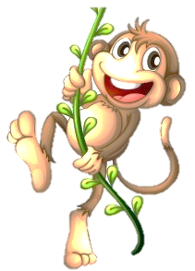



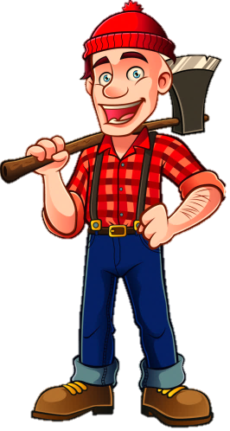

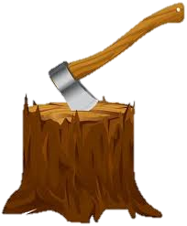






BẢO VỆ
RỪNG XANH

Slide 3



Trả lời đúng các câu hỏi
để giúp các chú khỉ
ngăn chặn hành vi
phá rừng của nhóm lâm tặc

Slide 4





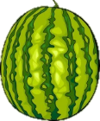

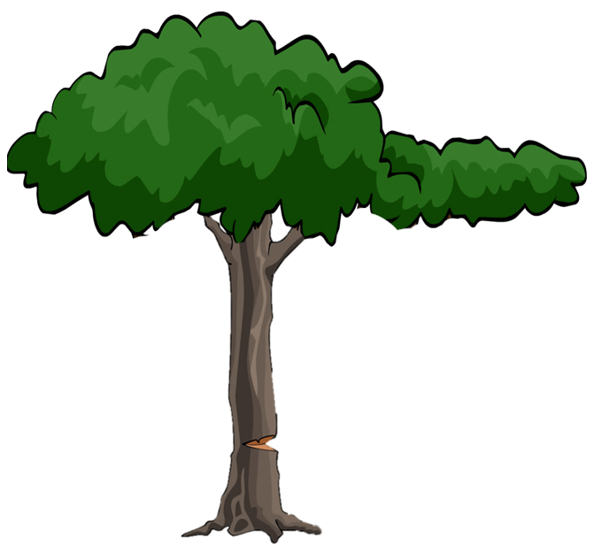










1
2
3
4

Slide 5
Bài Em mang về yêu thương nói về nhân vật nào?
Em bé

Slide 6
Dáng đi chưa vững của em bé là nghĩa của từ nào?
Lẫm chẫm

Slide 7
Bước chân đi lẫm chẫm
Tiếng cười vang sân….
nhà

Slide 8
Hạt gì nho nhỏ
Trong trắng, ngoài vàng
Say, giã, giần, sang
Nấu thành cơm dẻo ?
Hạt thóc

Slide 9
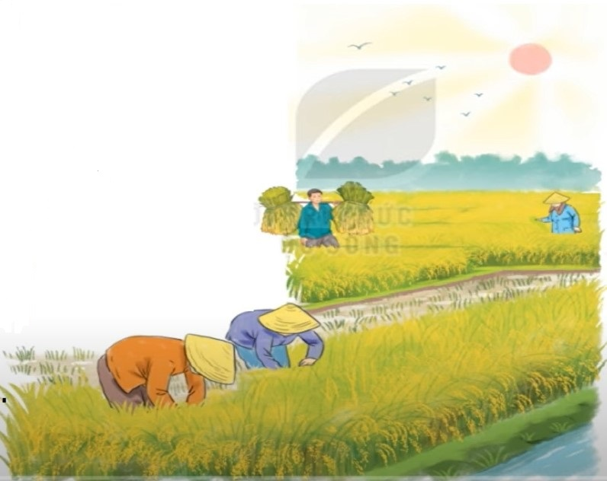

Slide 10

Thứ hai ngày 14 tháng 2 năm 2022
Tiếng Việt
Đǌ: Hạt thóc (tiết 1+2)

Slide 11
Yêu cầu cần đạt:
- Đọc đúng các từ khó, đọc rõ ràng bài đọc Hạt thóc với tốc độ đọc phù hợp, biết nghỉ hơi sau mỗi câu, đoạn thơ.
- Hiểu và tìm được những câu thơ nói về cuộc đời vất vả, gian truân của hạt thóc và sự quý giá của hạt thóc đối với con người.
- Hiểu và tìm được từ ngữ thể hiện đây là bài thơ tự sự hạt thóc kể về cuộc đời mình.

Slide 12
Hạt thóc
Đọc mẫu
Tôi chỉ là hạt thóc
Sinh ra trên cánh đồng
Giấu trong mình câu chuyện
Một cuộc đời bão dông.
Dẫu hình hài bé nhỏ
Tôi trải cả bốn mùa
Dẫu bây giờ bình dị
Tôi có từ ngàn xưa.
Tôi ngậm ánh nắng sớm
Tôi uống giọt sương mai
Tôi sống qua bão lũ
Tôi chịu nhiều thiên tai.
Tôi chỉ là hạt thóc
Không biết hát biết cười
Nhưng tôi luôn có ích
Vì nuôi sống con người.

Slide 13


Luyện đọc từ khó
Giấu trong mình
Dẫu bây giờ

Slide 14

Luyện đọc đoạn
Bài đọc chia làm mấy đoạn?
Hạt thóc
Đọc toàn bài
Tôi chỉ là hạt thóc
Sinh ra trên cánh đồng
Giấu trong mình câu chuyện
Một cuộc đời bão dông.
Dẫu hình hài bé nhỏ
Tôi trải cả bốn mùa
Dẫu bây giờ bình dị
Tôi có từ ngàn xưa.
1
3
Tôi ngậm ánh nắng sớm
Tôi uống giọt sương mai
Tôi sống qua bão lũ
Tôi chịu nhiều thiên tai.
Tôi chỉ là hạt thóc
Không biết hát biết cười
Nhưng tôi luôn có ích
Vì nuôi sống con người.
2
4

Slide 15
Hạt thóc
Trả lời câu hỏi
Tôi chỉ là hạt thóc
Sinh ra trên cánh đồng
Giấu trong mình câu chuyện
Một cuộc đời bão dông.
Dẫu hình hài bé nhỏ
Tôi trải cả bốn mùa
Dẫu bây giờ bình dị
Tôi có từ ngàn xưa.
Tôi ngậm ánh nắng sớm
Tôi uống giọt sương mai
Tôi sống qua bão lũ
Tôi chịu nhiều thiên tai.
Tôi chỉ là hạt thóc
Không biết hát biết cười
Nhưng tôi luôn có ích
Vì nuôi sống con người.
1. Hạt thóc sinh ra ở đâu?

Slide 16
Hạt thóc
Trả lời câu hỏi
Tôi chỉ là hạt thóc
Sinh ra trên cánh đồng
Giấu trong mình câu chuyện
Một cuộc đời bão dông.
Dẫu hình hài bé nhỏ
Tôi trải cả bốn mùa
Dẫu bây giờ bình dị
Tôi có từ ngàn xưa.
Tôi ngậm ánh nắng sớm
Tôi uống giọt sương mai
Tôi sống qua bão lũ
Tôi chịu nhiều thiên tai.
Tôi chỉ là hạt thóc
Không biết hát biết cười
Nhưng tôi luôn có ích
Vì nuôi sống con người.
2.Nhưng câu thơ nào cho thấy hạt thóc trải qua
nhiều khó khăn?

Slide 17
Hạt thóc
Trả lời câu hỏi
Tôi chỉ là hạt thóc
Sinh ra trên cánh đồng
Giấu trong mình câu chuyện
Một cuộc đời bão dông.
Dẫu hình hài bé nhỏ
Tôi trải cả bốn mùa
Dẫu bây giờ bình dị
Tôi có từ ngàn xưa.
Tôi ngậm ánh nắng sớm
Tôi uống giọt sương mai
Tôi sống qua bão lũ
Tôi chịu nhiều thiên tai.
Tôi chỉ là hạt thóc
Không biết hát biết cười
Nhưng tôi luôn có ích
Vì nuôi sống con người.
3. Hạt thóc quý giá như thế nào với con người?
Hạt thóc quý giá với con người ở chỗ nó nuôi sống con người.

Slide 18
4. Em thích nhất câu thơ nào? Vì sao?
Trả lời câu hỏi

Slide 19
Đọc diễn cảm
Hạt thóc
Tôi chỉ là hạt thóc
Sinh ra trên cánh đồng
Giấu trong mình câu chuyện
Một cuộc đời bão dông.
Dẫu hình hài bé nhỏ
Tôi trải cả bốn mùa
Dẫu bây giờ bình dị
Tôi có từ ngàn xưa.
Tôi ngậm ánh nắng sớm
Tôi uống giọt sương mai
Tôi sống qua bão lũ
Tôi chịu nhiều thiên tai.
Tôi chỉ là hạt thóc
Không biết hát biết cười
Nhưng tôi luôn có ích
Vì nuôi sống con người.

Slide 20
Học thuộc lòng bài thơ
Hạt thóc
Tôi chỉ là
Sinh ra trên
Giấu trong mình
Một cuộc đời bão dông.
Dẫu hình hài
Tôi trải cả
Dẫu bây giờ
Tôi có từ ngàn xưa.
Tôi ngậm ánh nắng sớm
Tôi uống
Tôi sống qua bão lũ
Tôi chịu nhiều
Tôi chỉ là
Không biết hát
Nhưng tôi luôn có ích
Vì nuôi sống con người.

Slide 21
Học thuộc lòng bài thơ
Hạt thóc
Tôi
Sinh
Giấu
Một
Dẫu
Tôi
Dẫu
Tôi
Tôi
Tôi
Tôi
Tôi
Tôi
Không
Nhưng
Vì

Slide 22
Hạt thóc
Tôi
Dẫu
Tôi
Tôi

Slide 23
1. Từ nào trong bài thơ cho thấy hạt thóc tự kể chuyện về mình?
Luyện tập theo văn bản đọc
2. Đóng vai hạt thóc tự giới thiệu về mình.
Hạt thóc
Dẫu hình hài bé nhỏ
Tôi trải cả bốn mùa
Dẫu bây giờ bình dị
Tôi có từ ngàn xưa.
Tôi chỉ là hạt thóc
Sinh ra trên cánh đồng
Giấu trong mình câu chuyện
Một cuộc đời bão dông.
Tôi ngậm ánh nắng sớm
Tôi uống giọt sương mai
Tôi sống qua bão lũ
Tôi chịu nhiều thiên tai.
Tôi chỉ là hạt thóc
Không biết hát biết cười
Nhưng tôi luôn có ích
Vì nuôi sống con người.

Slide 24



HOẠT ĐỘNG TIẾP NỐI
Luyện đọc lại bài Hạt thóc
Học thuộc lòng bài thơ.
Chuẩn bị bài học sau.

Slide 25

CHÚC CÁC CON
CHĂM NGOAN HỌC GIỎI

Slide 26
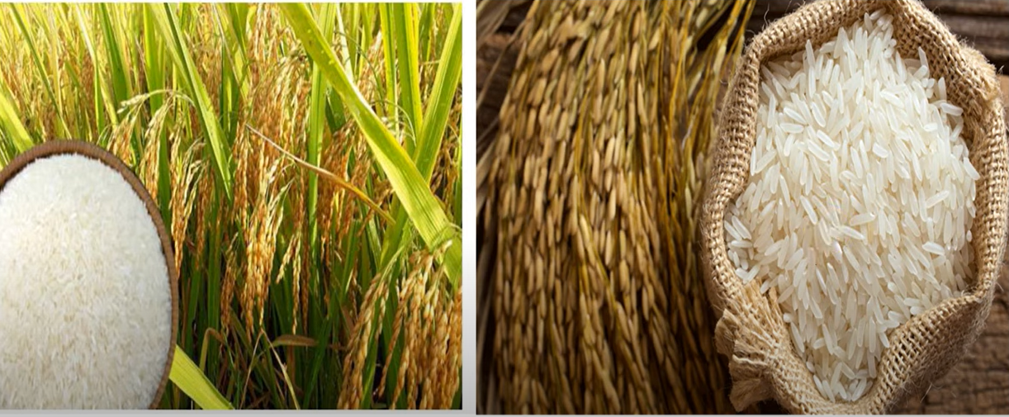

Slide 27




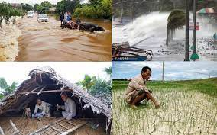
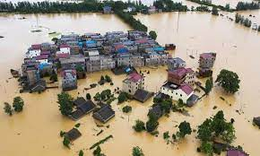

GIẢI NGHĨA TỪ
thiên tai
những hiện tượng thiên nhiên gây tác động xấu như bão, lũ lụt, hạn hán, động đất.

